Slide 1
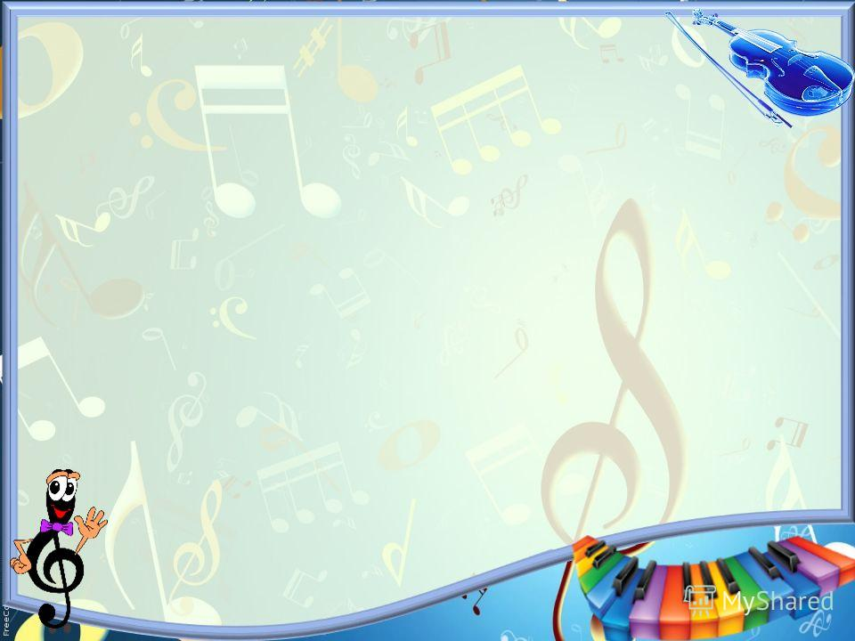
«Весёлый оркестр»
Музыкальный руководитель
МДОАУ Д/c №59 «Ручеек» г.Орска
Кривенцова Елена Юрьевна

Slide 2
Задачи:
Познакомить участников мастер-класса с методами и приёмами, применяемыми на музыкальных занятиях.
Убедить педагогов в важности и целесообразности развития ритмического чувства у детей дошкольного возраста.
Повысить уровень профессиональной компетентности педагогов, их мотивацию на системное использование элементарного музицирования в практике.

Slide 3


Slide 4
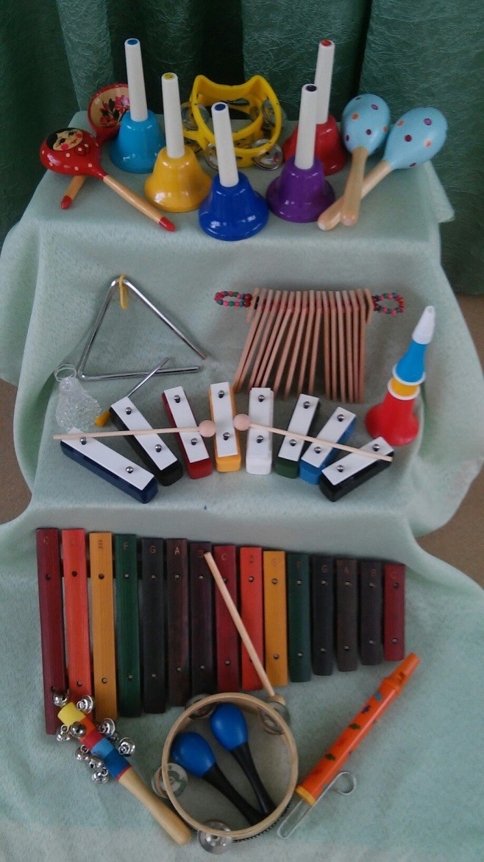
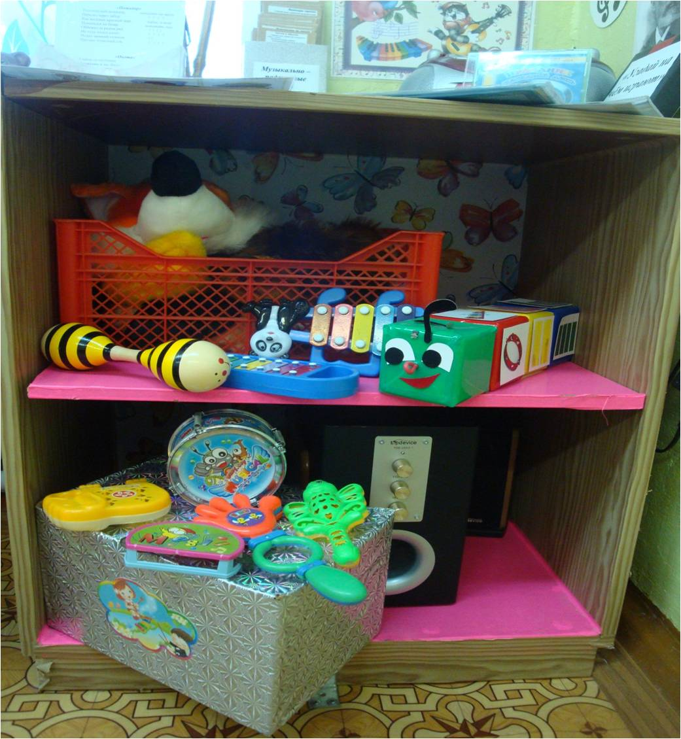
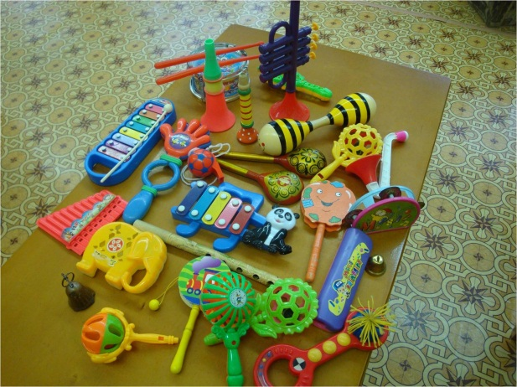
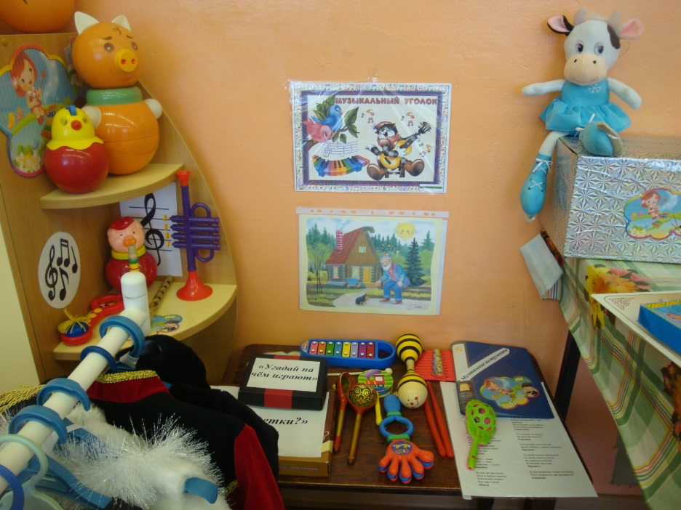
Музыкальные уголки

Slide 5
Этапы:
Речевые упражнения
Поэтическое музицирование
Музыкально-двигательные упражнения
Игра на детских музыкальных инструментах

Slide 6
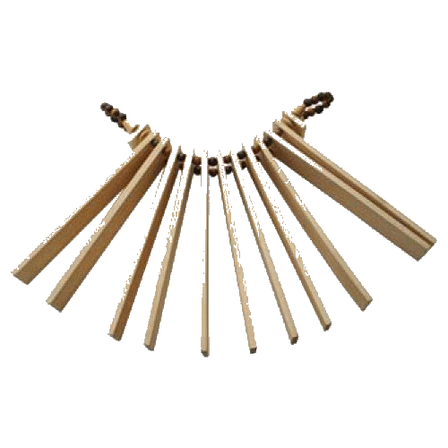

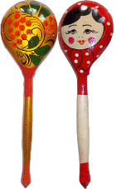

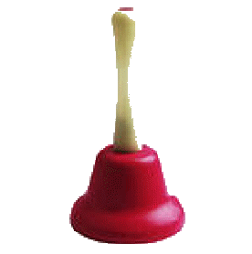

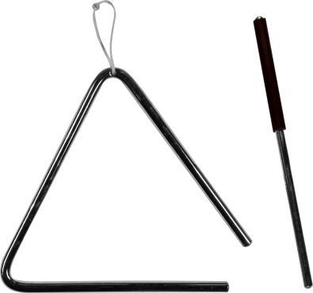
Поэтическое музицирование
Сказка «Курочка Ряба»
Деревянные
ложки
Стеклянный колокольчик
Трещотка
Валдайские колокольчики
Металлофон
Треугольник

Slide 7
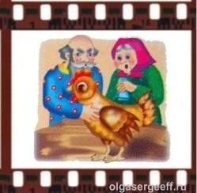


Slide 8
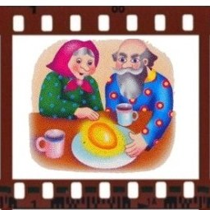

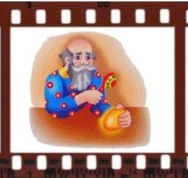

Slide 9
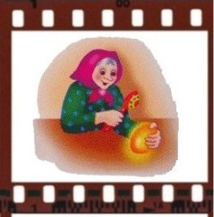
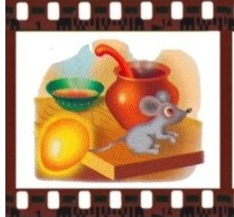


Slide 10

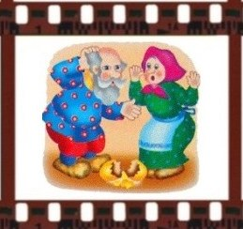

Slide 12
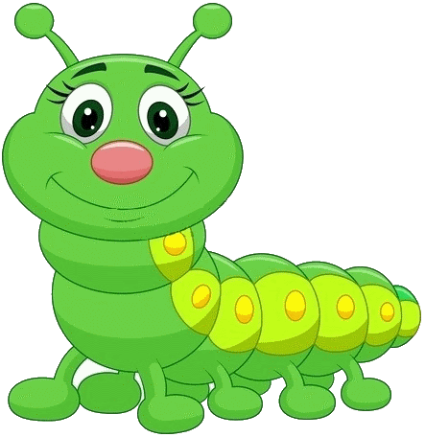

Музыкально-двигательные упражнения

Slide 16
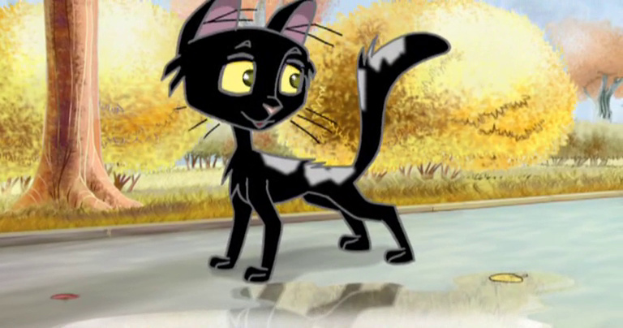
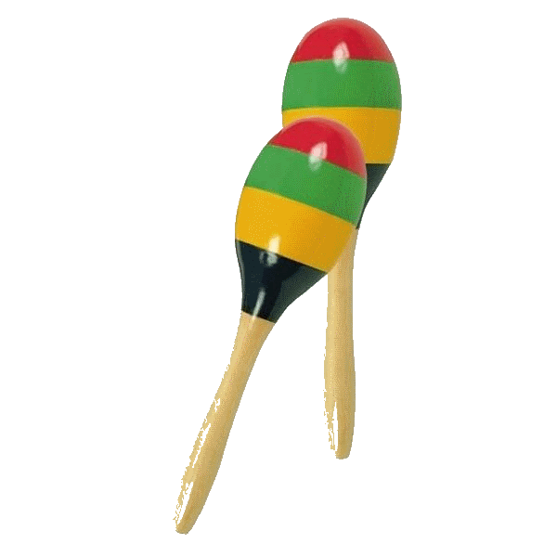
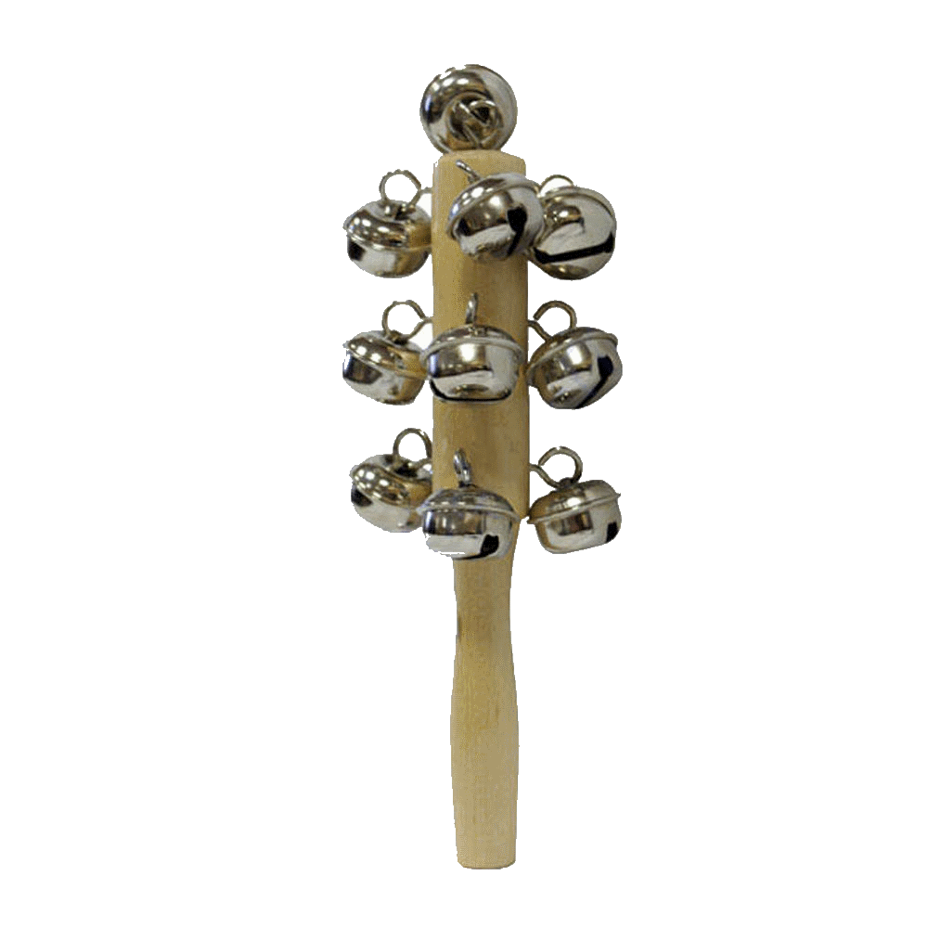
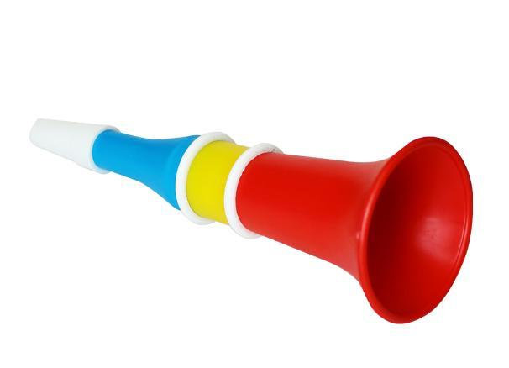
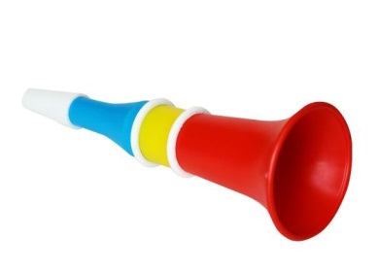
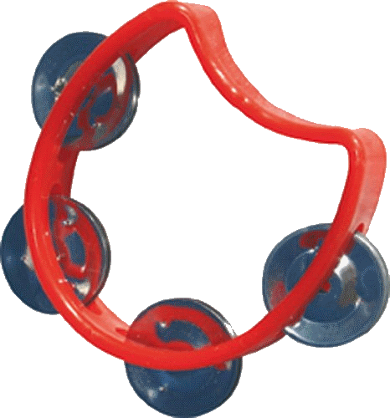
Игра на детских музыкальных инструментах

Slide 17
Любителями и знатоками музыки не рождаются, а становятся…
Д. Шостакович

